Slide 1
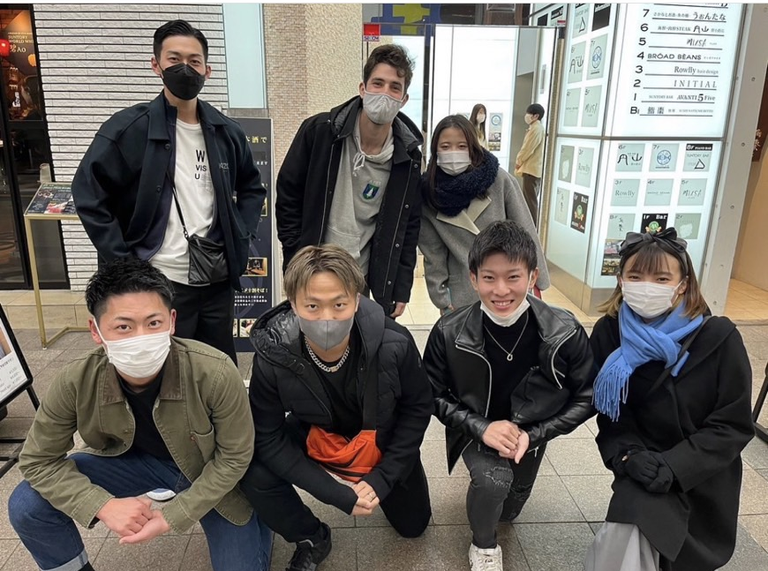
札幌幌南RAC 活動報告
主な活動場所はエルプラザです！
会員は男性が４名、女性が２名です
計６名の全員がロータリー初心者なので
みんなで右も左も分からないながらに協力しながら
活動してます！！！
こちらは村吉・小菅が
初めて参加させていただいた時の写真です。

Slide 2
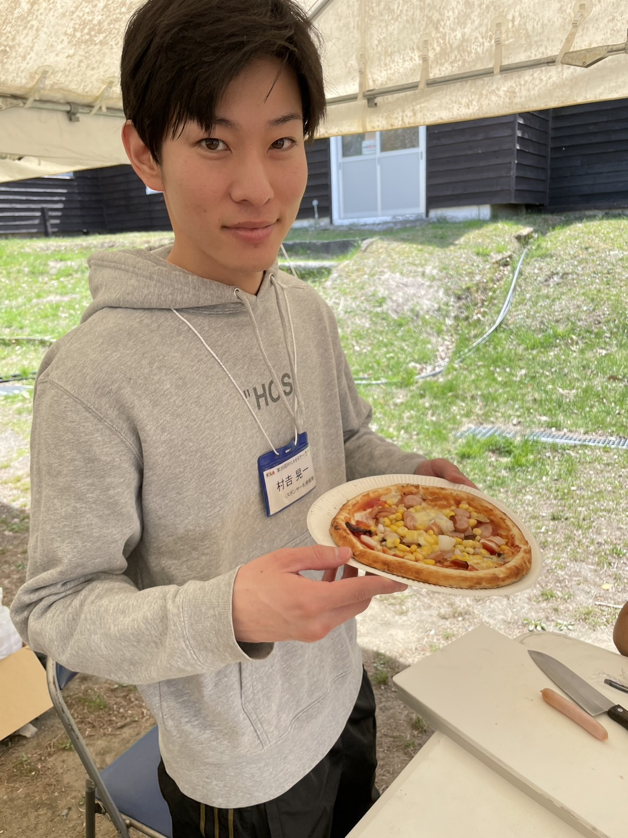
札幌幌南RAC 活動報告
余談ですが、、、
2023年5月12日～14日に行われたRYLAに参加をして
ロータリーに興味を持ち会長村吉と幹事小菅は
アクトに入会しました！！

Slide 3
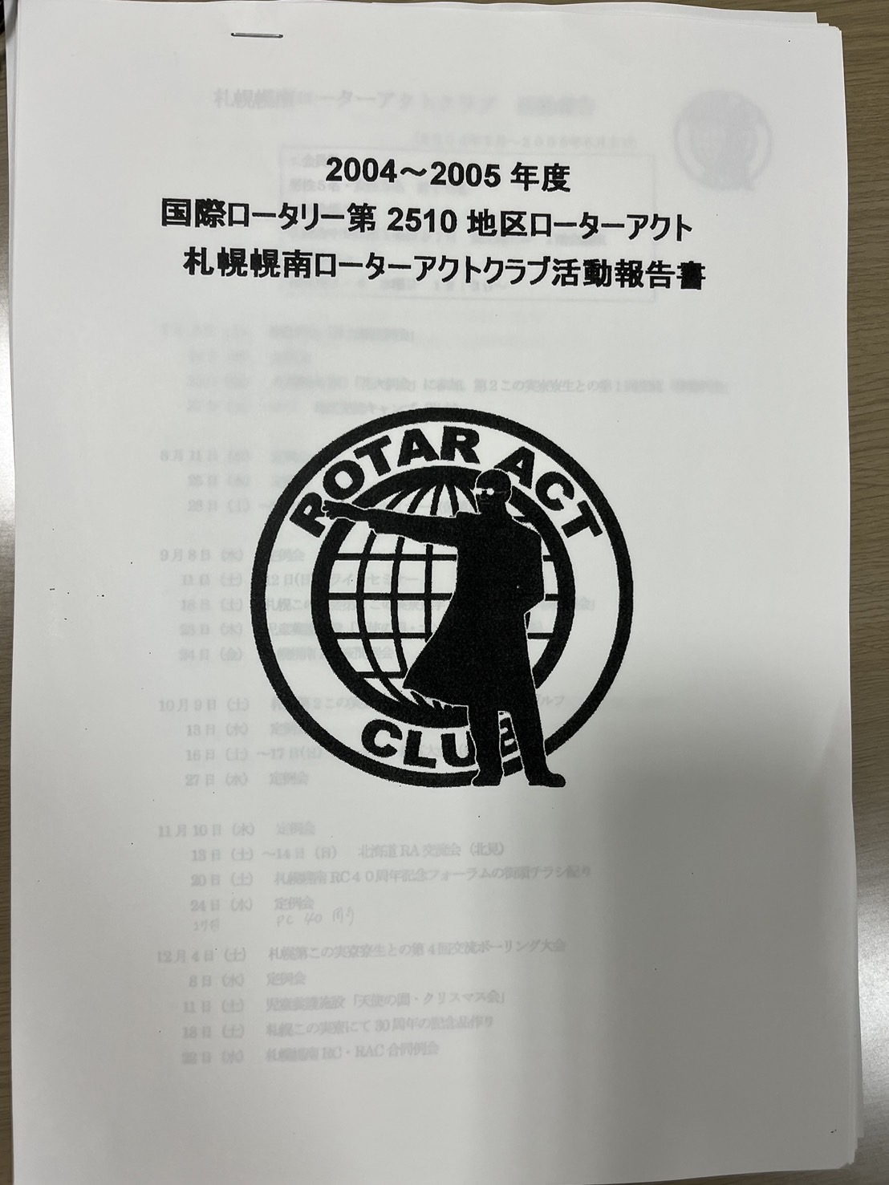
札幌幌南RAC 活動報告
９月の例会では蛯名さんをお招きし
当時の札幌幌南RACの活動をお話しいただきました！
活発な活動でとても刺激になりました！

Slide 4
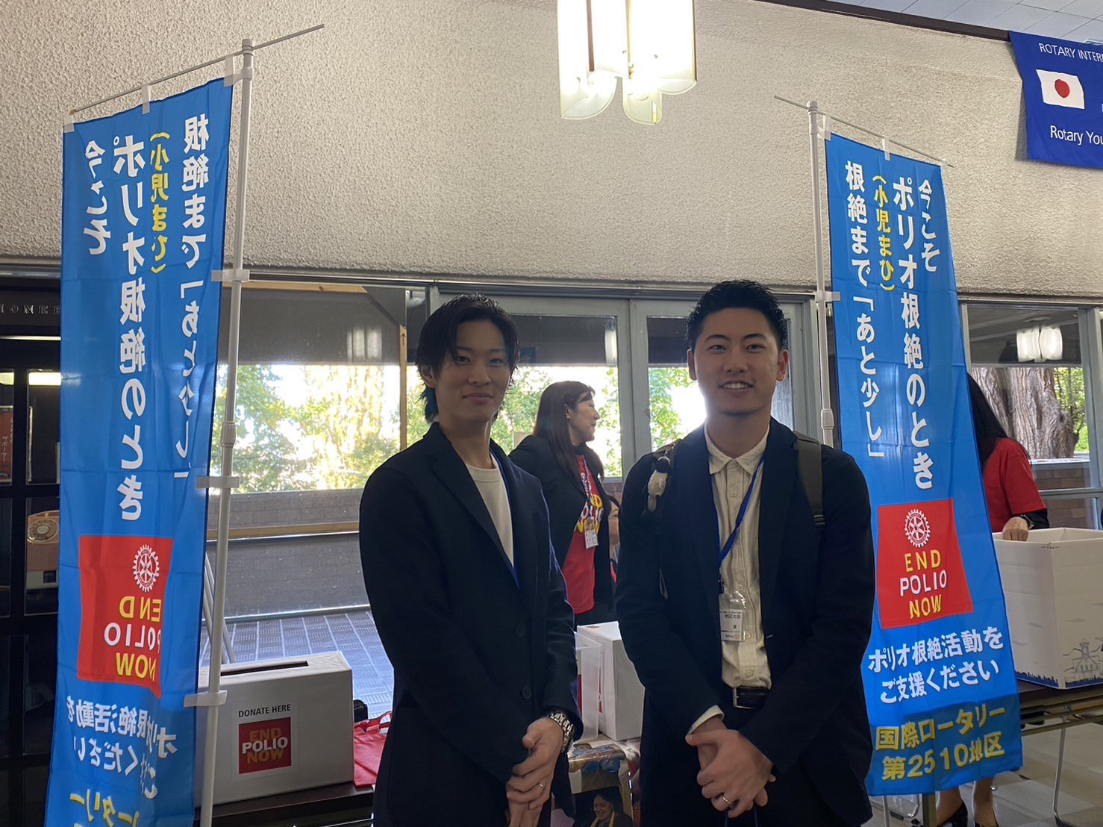
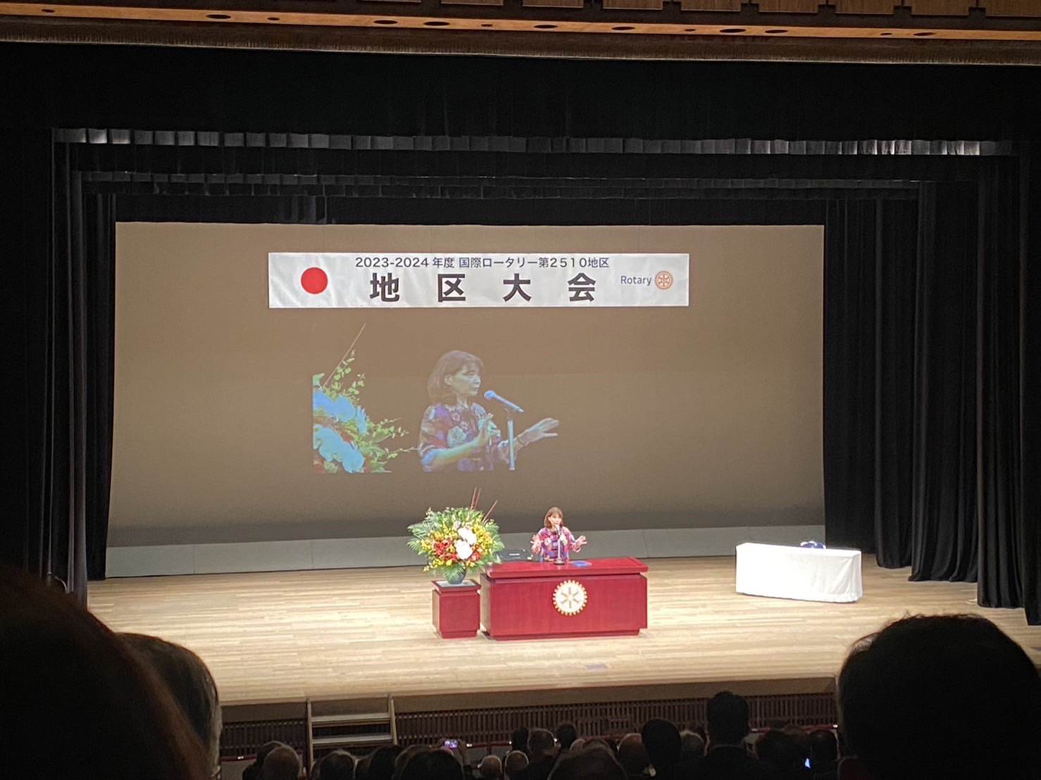
札幌幌南RAC 活動報告
入ったばかりということもありロータリーとはを
深めるために地区大会にもお邪魔しました！
ロータリーを知る機会になり楽しかったです！

Slide 5
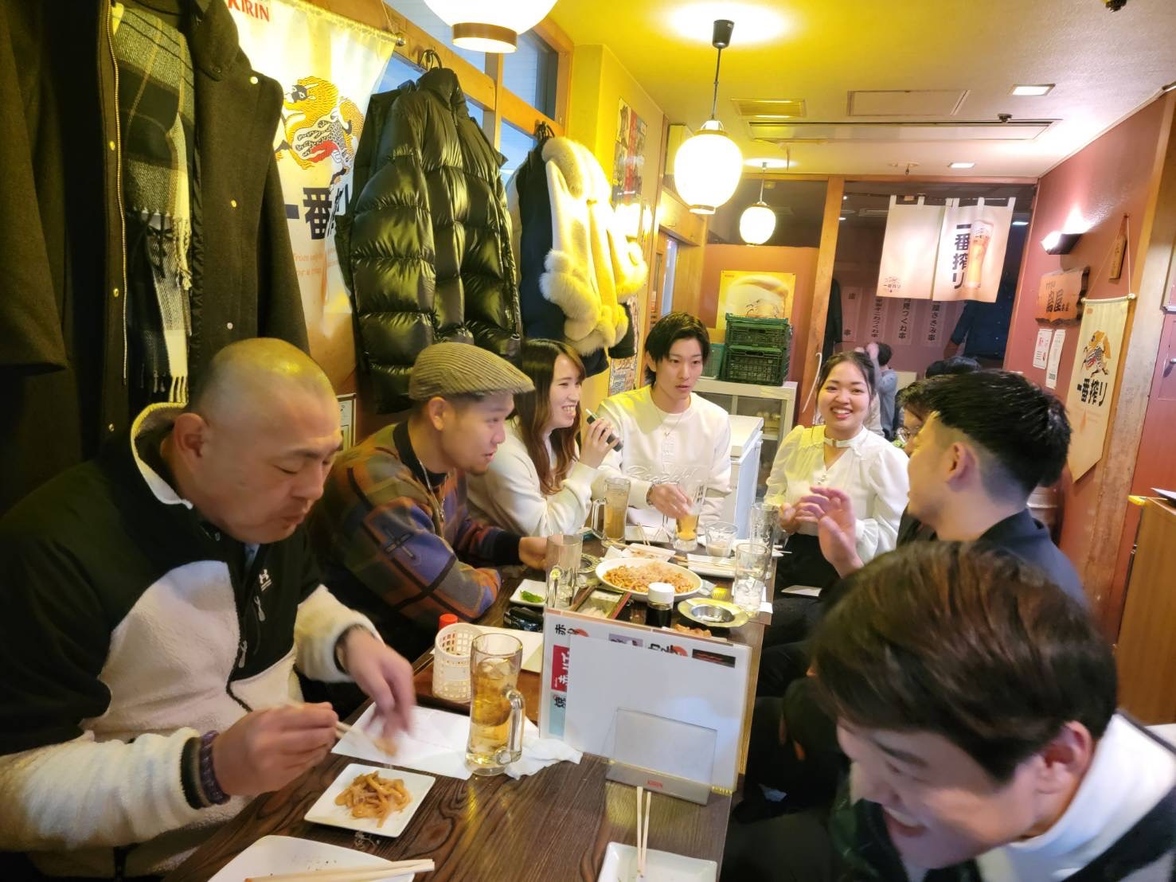
札幌幌南RAC 活動報告
今年度は会員を増やすをテーマに人が人を呼びやすいよう懇親会を多く活動してきました！
来年度はさらに一歩踏み出して活動していきたいと思います！

Slide 6
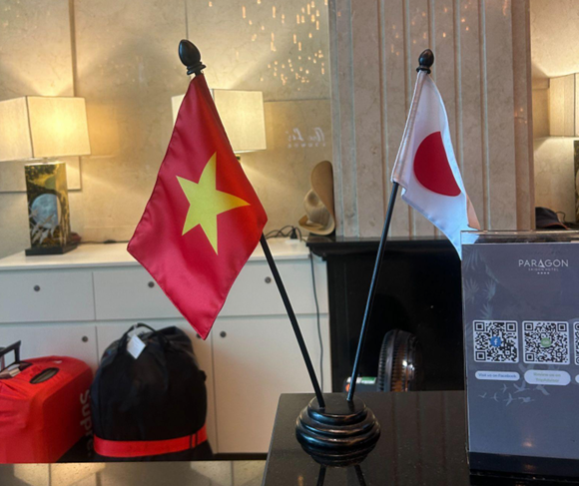
札幌幌南RAC 活動報告
ベトナム職場訪問レポート
1. 今回のベトナム職場訪問の目的と経緯
ベトナム訪問の主要な目的は、職場訪問を通して大学や一般観光では得る事ができないベトナ ムの多様性と豊かな文化に触れること。私が当初知っていたベトナムに関する情報は、伝統衣 装である「アオザイ」、有名な料理である生春巻きやフォーの存在くらいでした。 それ以外には台湾留学時代に出会った華僑のベトナム人の友人からの話や、台湾で多く見かけ るベトナム料理店の店主との交流をきっかけに、この国への興味を深めるきっかけになりまし た。

Slide 7
札幌幌南RAC 活動報告
ベトナム職場訪問レポート
2. 職場訪問
ベトナムの街を歩いた感想。 経済成長に伴い外国企業の進出が増え、国際的なビジネスの場としても注目されている 様子が、特徴の一つであると感じました。また、初日には水上バスを利用して到着した場 所、2区を散策しました。2区は、以前は日本人が立ち寄ってはいけない場所とされていた ようですが、最近では中国資本を含むさまざまな国の資本が入り、韓国資本のコンビニ（ GS25)、その他多くの高層ビルが多く見られました。市内のランドマーク81など、ベトナム の急速な経済発展と国際化を現場で感じ取れました。街を散歩するなかでも、都市の発展 や国際関係などにも深い洞察を提供してくれました。
森・浜田松本法律事務所 法律事務所訪問中に特に印象的だったのは、ベトナムの賄賂や汚職の実態でした。これ は、現地ビジネスのリスク管理に不可欠であり、大手企業でさえもトラブルに直面すること など日本ではあまり馴染みのない貴重なお話を聞く事ができました。さらに、ベトナムの各 地域によって異なる性格や気候がビジネス戦略に大きな影響を与えることも学びました。 例えば、寒い時期も存在する北ベトナムでは季節に応じた戦略が必要など、一方で年中暖 かいホーチミンでは生活基盤が整いやすく、労働意欲にも影響を与えるなど。現地で実際 に多くの案件に携わっているスペシャリストならではの経験談を聞ける、貴重な機会となり ました。

Slide 8
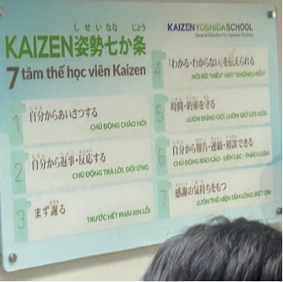
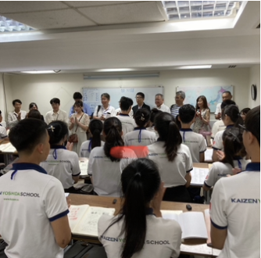
札幌幌南RAC 活動報告
ベトナム職場訪問レポート
エスハイ
現地の日本語学校の授業を見学する機会もありました。授業を通じて、生徒たちの日本語学習 に対する熱意と努力を肌で感じることができました。教室に掲げられていた「7箇条」は、基本の 礼節に関する内容で、私自身がその内容について改めて深く考える機会となりました。このよう な基本的な価値観の教育が、生徒たちの学びにおいても重要な役割を果たしていることが印象的でした。

Slide 9
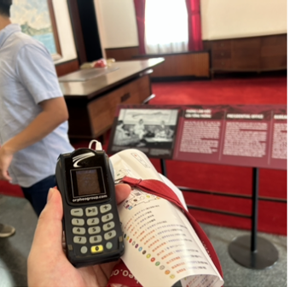
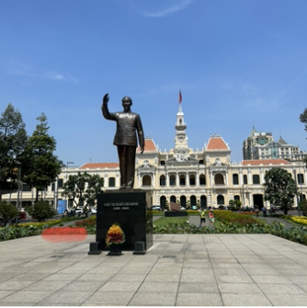
札幌幌南RAC 活動報告
ベトナム職場訪問レポート
3. 観光グルメ
統一会堂での観光では、音声案内ガイドを利用しながら、建物の中を見学しました。多くの 部屋や会議室を巡り、時代を感じさせる家具や装飾を通じてベトナムの近現代史に触れる 事ができました。統一会堂や戦争記念館の訪問は、ベトナムの政治及び歴史的重要性を 深く理解する上で、非常に貴重な経験となりました。

Slide 10
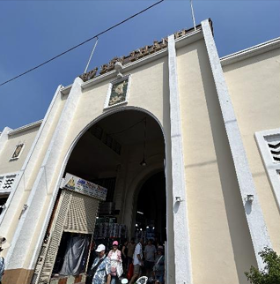
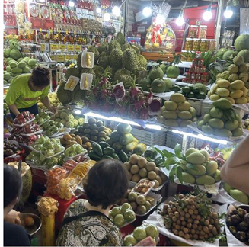
札幌幌南RAC 活動報告
ベトナム職場訪問レポート
ベンタン市場を散策
現地グルメであるチェーを味わいました。また、おすすめされた道端の屋台でバインミーを食べたり、ベトナムのローカルなスーパーマーケットでお土産を購入し、地元の雰囲気を存分に楽しむ事ができました。

Slide 11
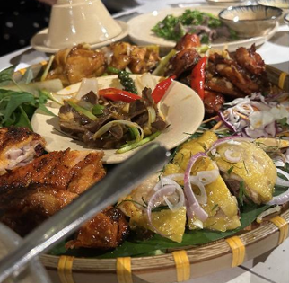
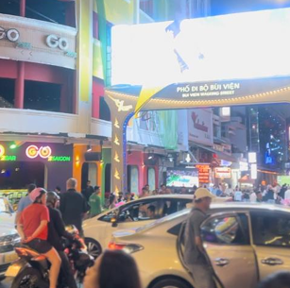
札幌幌南RAC 活動報告
ベトナム職場訪問レポート
4. 今後の展望
職場訪問で学んだ事は多くありましたが、それに加えて米山学友会の方々と夕食時に交流す る事ができました。今後さらなる交流を深めるためにSNSなどを活用して事前にコンタクト を取り合い、ロータリーアクトのメンバーでベトナム訪問を計画し再訪の際には、未探訪の 地域を訪れるなど、今回の訪問を契機に新しい交流の機会をメンバーで作っていけたらいいなと思います。

Slide 12
札幌幌南RAC 活動報告
ベトナム職場訪問レポート
まとめ
ベトナムホーチミンの街は、まるで時間が加速しているかのように、常に動き、発展し続け てる様子を実際に街を歩いて感じ取ることができました。
現地で働く人々の生の声を聞き、現地での生活や文化を間近に感じることは、通常の観光 では得られない深い学びとなりました。 今回の職場訪問は、私にとって、ただ単にベトナムを体験すること以上に日本ではありえない交通ルールや食文化、ビジネスの環境など日本の常識とは異なる、さ まざまな価値観を理解し、受け入れることの大切さを改めて認識する機会でした。途中体調管理不足ですべての職場を回ることはできませんでしたが、ベトナムでの経験は、私が今後日本の外に目を向け、さらに挑戦心を与えてくれる貴重な一歩となりました。 現地での訪問に際し、ご一緒してくださった皆様、ベトナム訪問の企画や手配を手がけてく ださった委員長並びに事務局の皆様、そして旅費の補助をしてくださったロータリークラブ の皆様、改めてありがとうございました

